Slide 1
VIP Kvalita Ing. Adéla Hrabcová

Slide 2
Základní údaje o projektu
Registrační číslo projektu | CZ.1.07/2.1.00/13.0015
Název projektu | VIP - (vzdělávání, inovace, praxe) KVALITA
Název příjemce | Obchodní akademie, Vyšší odborná škola a Jazyková škola s právem státní jazykové zkoušky Uherské Hradiště
Číslo a název oblasti podpory | 2.1 - Vyšší odborné vzdělávání
Celková výše finanční podpory | Kč 4.711.847,62
Datum zahájení realizace projektu | Leden 2010
Datum ukončení realizace projektu | Prosinec 2012

Slide 3
Cíl projektu
Zvýšení konkurenceschopnosti studentů VOŠ na trhu práce prostřednictvím pořízení a zavedení manažerského informačního systému do výuky
Cílová skupina
Studenti denního studia VOŠ
Ostatní studenti
Zaměstnanci školy
Škola

Slide 4
Klíčové aktivity
01 Zahájení projektu
02 Vytvoření podmínek pro realizaci projektu
03 Školení pedagogů v Manažerském IS
04 Inovace výukových metod
05 Ověřování a zavedení do výuky
06 Závěrečná konference

Slide 5
- Dotazníkové šetření mezi firmami s cílem zjistit požadované vědomosti a dovednosti absolventů
01 Zahájení projektu
- 4 zprávy předmětových sekcí, zaměřené na přínos projektu pro danou sekci
- Zahajovací konference (březen 2010)

Slide 6
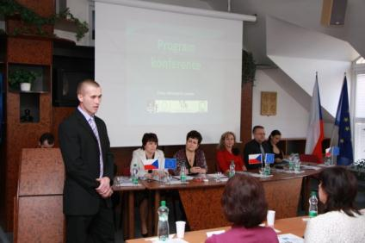
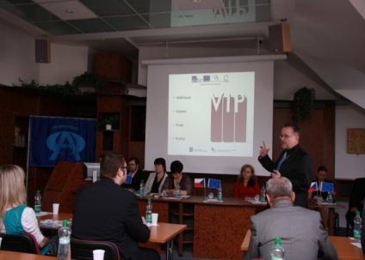
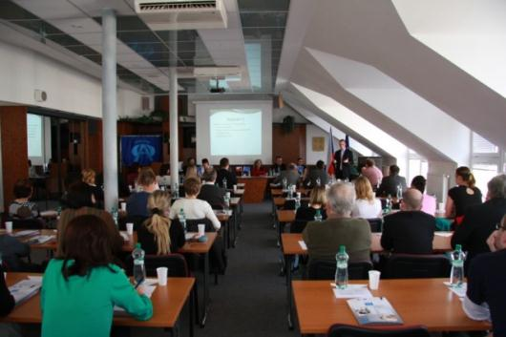

Slide 7
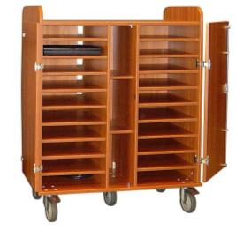
- Výběr a implementace Manažerského IS
02 Vytvoření podmínek pro realizaci projektu
- Mobilní učebna (31 ks PC)
- Další technické zázemí: server, tiskárny…

Slide 8
Požadavky: -aktuálnost (udržitelná i v následujících letech) -silná a zvyšující se pozice na trhu -pokrytí veškerých podnikových procesů -uplatnění v praxi (v různých typech podniků) Volba = MS Dynamics AX (Axapta) Implementační partner = Autocont Důvody: -nejvýznamnější pozice na trhu IS pro středně velké a velké podniky - v daném roce nová verze MS Dynamics AX 2009 -cenově velmi atraktivní speciální licence pro školy -méně náročná správa a údržba -široká škála modulů (pokrytí všech podnikových procesů)
Klíčový: výběr systému

Slide 9
- 16 oblastí školení (základní ovládání, závazky, pohledávky, banka a pokladna, výroba, projekt, CRM, řízení zásob, hlavní plánování…)
03 Školení pedagogů v Manažerském IS
- celkem 140 hodin školení
- celkem zapojeno 17 pedagogů (z toho 6 pedagogů bylo proškoleno ve všech 16 oblastech

Slide 10
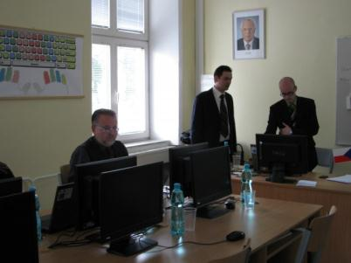
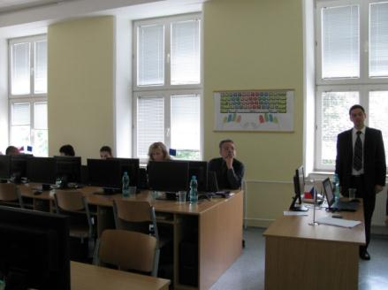
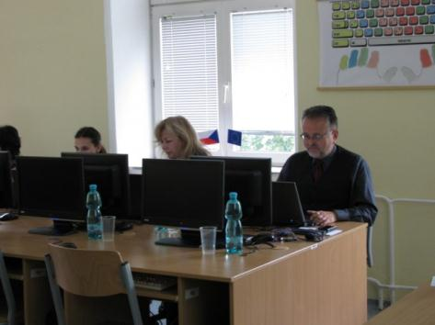

Slide 11
- Tvorba výukových materiálů k MS Dynamics AX sekce Ekonomika 117 ks sekce Právo a koncepce řízení 41 ks sekce Informační technologie 17 ks Celkem 240 ks
04 Inovace výukových metod
- Zapojeno 6 pedagogů
- Časový rozsah 8 hod./1 materiál

Slide 12
05 Ověřování a zavedení do výuky
- Ověřováno 50 % výukových materiálů (85 min./ks)
- Výuka:
2010/11 3. ročník VOŠ (cca 50 studentů)
Ekonomicko-právní seminář 4 hod./týdně
2011/12 a 2012/13 1.-3. ročník VOŠ (cca 150 studentů)
Začleněno průběžně do výuky odborných předmětů
- Aktualizace a úprava výukových materiálů

Slide 13
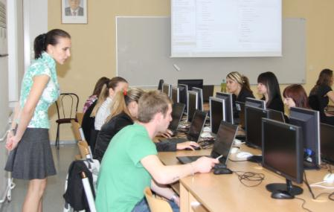
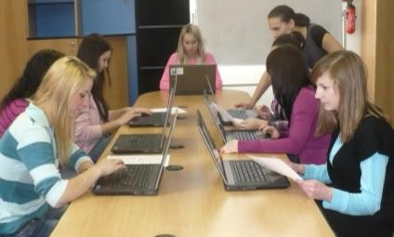
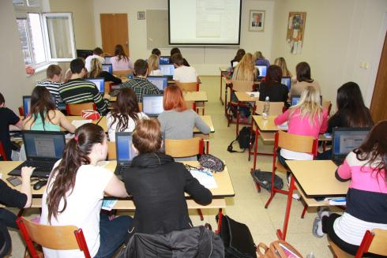
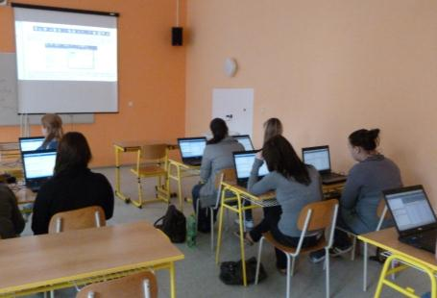

Slide 14
06 Závěrečná konference
Datum konání: 15. listopad 2012 Program: Zahájení konference, Ing. Jiří Durďák, ředitel školy
Informace o projektu VIP (proces tvorby projektu, schválení projektu, realizace projektu, výstupy projektu) manažer projektu Aleš Šimík, Dis
Představení systému Dynamics AX ( popis systému, možnosti využití systému v praxi), Ing. Dušan Chovanec (Autocont)
Ukázka systému Dynamics AX, pracovník firmy Autocont
Projekt VIP z pohledu učitele OA, Ing. Adam Skovajsa
Axapta ve výuce, Ing. Adéla Hrabcová
Zakončení konference, závěrečné slovo ředitele školy

Slide 15
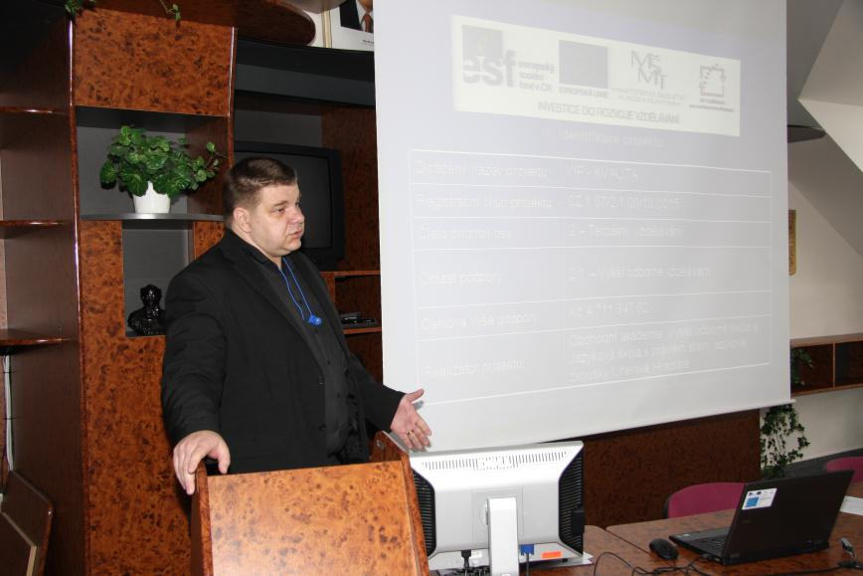
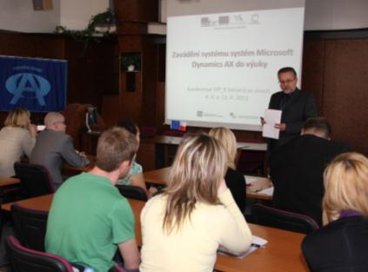
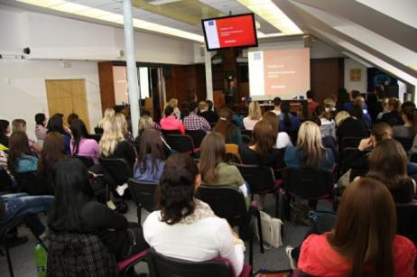
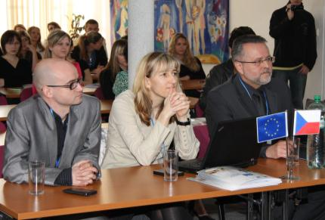
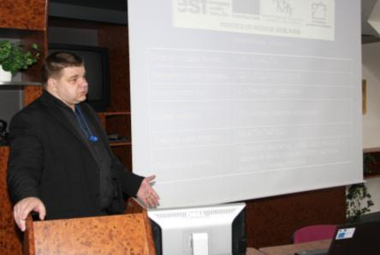

Slide 16
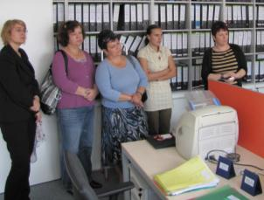
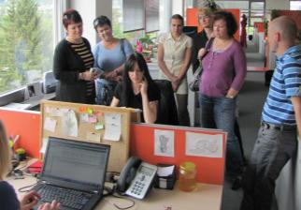
Další aktivity projektu
duben 2011
duben 2012
Konference „Manažerské
informační systémy“
pro studenty 1. a 2. roč. VOŠ
červen 2012
Exkurze pedagogů
ve firmě Autocont

Slide 17
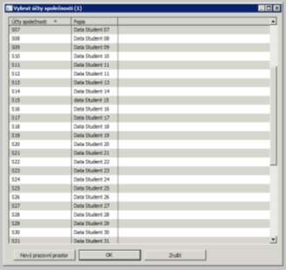
Metody výuky
Podpora výuky vytvořenými materiály
Teoretický výklad doplněný projekcí daného postupu
Řešení vzorového úkolu za pomoci vyučujícího
Samostatné řešení úkolů ve studentské společnosti
Kontrola a hodnocení správnosti vypracování
Důležité také:
Naplnění systému dostatkem dat
Správné nastavení uživatelských práv
Aktualizace dat
Možnost návratu studentských společností
do výchozího nastavení
Studentské
společnosti
s duplicitním nastavením

Slide 18
Výukové materiály
- Maximální inovativnost (dosud absence jakýchkoli výukových materiálů pro MS Dynamics AX v českém jazyce)
- Dostupné studentům a pedagogům školy na intranetu
- Témata stanovena vzájemnou dohodou mezi pedagogy
- Obsah konzultován s lektory firmy Autocont
- Důraz na max. přínos pro studenty a provázanost s obsahovou náplní odborných předmětů
- Návaznost na konkrétní data v systému
- Využívány v elektronické i tištěné podobě
- V průběhu ověřování upravovány a aktualizovány

Slide 19
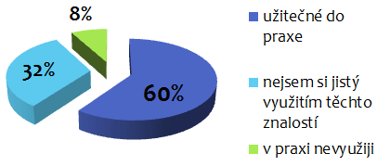
Odezva
Hodnocení
MS Dynamics AX studenty
(dotazníkové šetření mezi studenty 3. roč.)
MS Dynamics AX
pohledem absolventů
„Dynamics AX je jedním z nejvíce propracovaných a nejkomplexnějších IS, se kterým se může student v praxi setkat. Díky uživatelsky přátelskému prostředí mi přišlo jeho používání intuitivní. Za vědomostní základy Axapty, jež jsem při studiu získal, jsem velmi vděčný a věřím, že je v budoucí praxi využiji, jelikož stále více firem přechází právě na tento IS.„
Tomáš Hrdinka, absolvent 2011/12
„Pracuji jako referentka vývozu a dovozu ve firmě Westland s. r. o., která nedávno zavedla MS Dynamics AX (celý v němčině!). Pracuji nejčastěji v modulech: hlavní kniha, sklad, pohledávky, závazky, výroba. Díky výuce na VOŠ jsem se v systému ihned zorientovala a jako jedna z prvních v něm začala samostatně pracovat….“
Lenka Margetíková, absolventka 2011/12

Slide 20
Zkušenosti
Pozitivní:
Motivace studentů
Dostatečně výkonné a kvalitní IT vybavení
Zkušenost některých pedagogů s obdobným IS
Mobilní řešení učebny
Dálkový přístup k MS Dynamics AX pro pedagogy
Přizpůsobení obsahu školení dle požadavků pedagogů
Negativní:
Absence samostatného předmětu (větší rozsah výuky)
Zpočátku nedostatky v nastavení systému
Problémy technického rázu

Slide 21
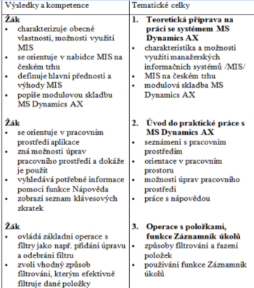
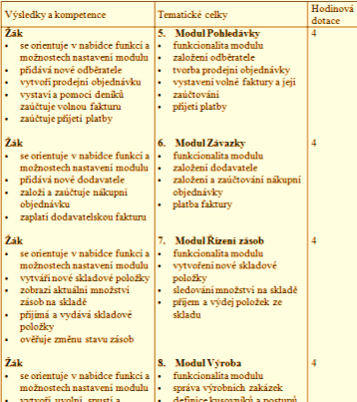
Pokračování projektu...
Rozšíření výuky MS Dynamics AX na SŠ:
Volitelný předmět „Manažerské informační systémy“
4. ročník OA

Slide 22
Děkuji za pozornost

